Slide 1

Realizado por:
Andrea Catalán
SERVICIOS API
HTTP
Realizado por:
Alberto Bernet

Slide 2

01. Introducción
Índice de
02. ¿Qué es un Cliente HTTP?
CONTENIDOS
03. API de Java para Cliente HTTP
04.Otros métodos HTTP
05. Código de Implementación
06. Explicación del Código
07. Ejecución y Salida
08. Dificultades Encontradas
09. Resumen Final
10. Conclusión

Slide 3
Introducción
En esta práctica se implementará un Cliente HTTP que enviará solicitudes a un Servidor HTTP, el cual responderá con un mensaje.
2. Utilizaremos la API java.net.http de Java 11 para realizar estas operaciones.
3. El objetivo es comprender cómo se comunican las aplicaciones a través del protocolo HTTP.

Slide 4
¿Qué es...
un Cliente HTTP?
Un Cliente HTTP es un programa que envía solicitudes HTTP a un servidor y procesa sus respuestas.
Se utiliza para comunicarse con APIs y servidores web.
Java proporciona herramientas para realizar peticiones HTTP de manera sencilla.
Ejemplos de uso
Obtener información desde APIs, como por ejemplo sobre noticias o el clima.
Consultar datos de una base de datos remota.
Descargar páginas web o archivos.

Slide 5
03
API de Java para
Cliente en HTTP

Slide 6

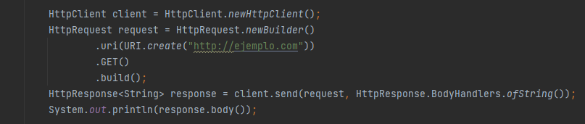
Desde Java 11, la API java.net.http proporciona clases clave para trabajar con HTTP:
Clases principales:
HttpClient:
Maneja las solicitudes HTTP.
HttpRequest:
Representa una solicitud HTTP.
HttpResponse:
Contiene la respuesta del servidor.

Slide 7
04
Otros métodos
HTTP

Slide 8
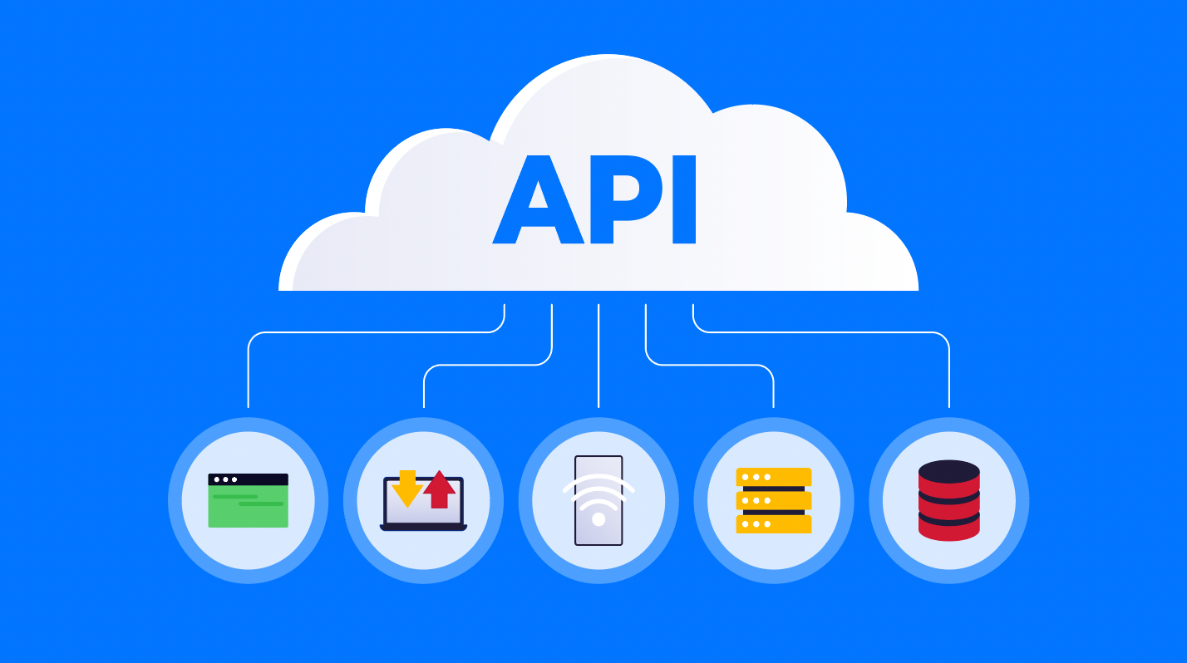
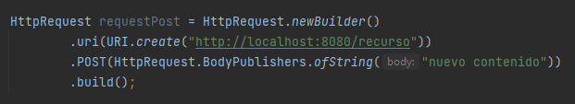


Aunque en esta práctica solo usamos GET, existen otros métodos HTTP que permiten diferentes operaciones en una API:
POST → Envía datos al servidor para ser procesados.
PUT → Actualiza datos en el servidor.
DELETE → Elimina un recurso del servidor.

Slide 9
CÓDIGO DE IMPLEMENTACIÓN

Slide 10
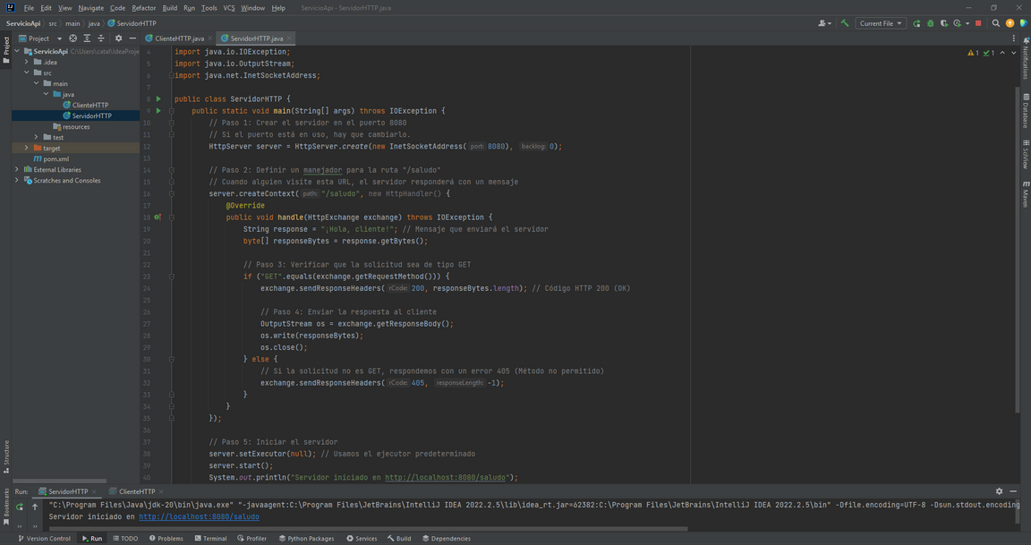
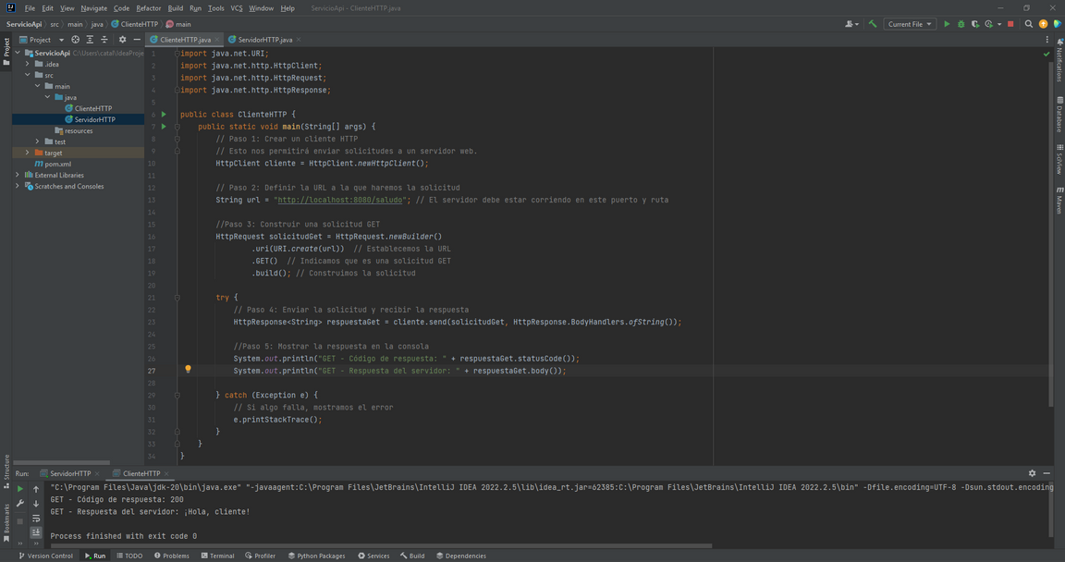
Clase ServidorHTTP
Clase ClienteHTTP

Slide 11
Explicación del código:
Servidor HTTP
Crea un servidor en el puerto 8080.
Define un manejador (/saludo) que responde con "¡Hola, cliente!"
Verifica que la solicitud sea de tipo GET.
Envía la respuesta con un código 200 que significa "OK, todo bien".
Cliente HTTP
Crea una instancia de HttpClient para manejar la conexión.
Construye una solicitud HTTP GET con la URL del servidor.
Envía la solicitud y obtiene la respuesta.
Imprime el código de estado y el contenido de la respuesta.

Slide 12
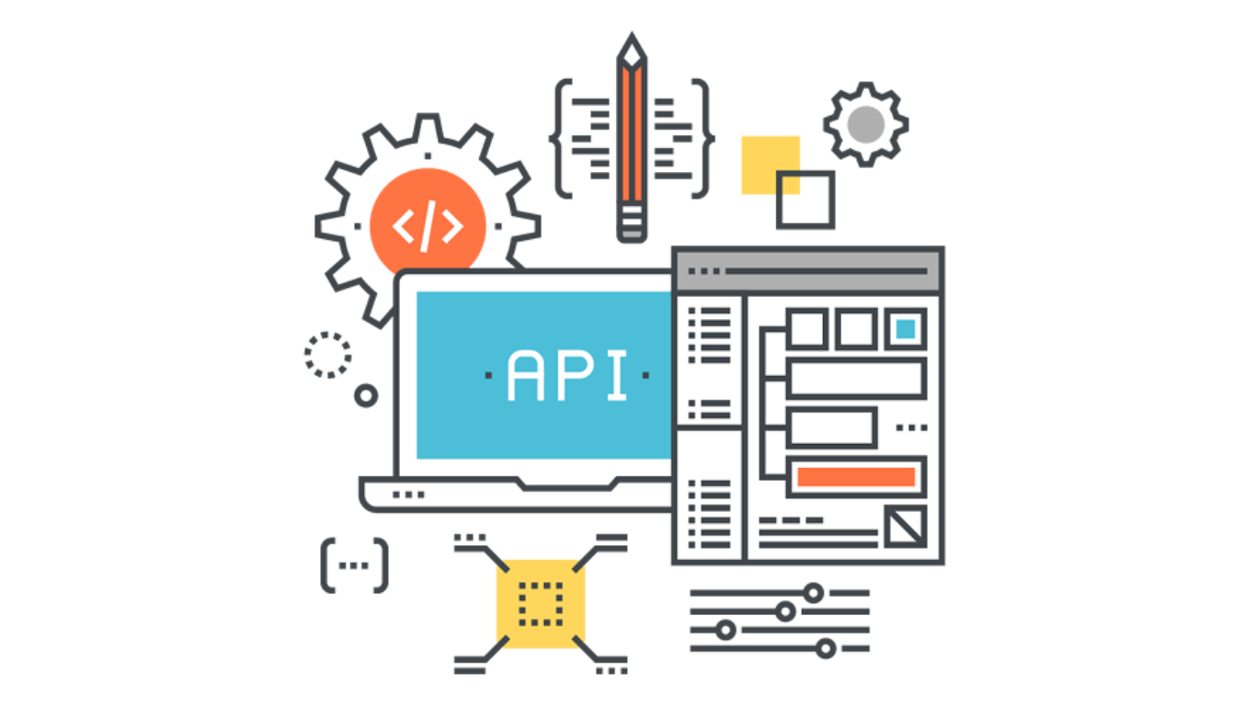

EJECUCIÓN Y SALIDA
01
Iniciar el servidor ejecutando ServidorHTTP.java
Mensaje en consola: Servidor iniciado en http://localhost:8080/saludo
02
Ejecutar el cliente con ClienteHTTP.java
Salida esperada en consola:

Slide 13
Dificultades que pueden
Encontrarse

Slide 14
Puerto ocupado:
Al intentar levantar el servidor en el puerto 8080, tuvimos un pequeño problema al no darnos cuenta que NetBeans lo estaba usando con TomCat.
Errores de conexión:
Obviamente debemos asegurarnos de que el servidor se está ejecutando antes de hacer la petición.
Problemas con permisos:
Algunos entornos requieren permisos de red para escuchar en un puerto. Para solucionarlo deberíamos ejecutar el programa con permisos de administrador.

Slide 15




Resumen Final
SE IMPLEMENTÓ UN CLIENTE Y UN SERVIDOR HTTP USANDO JAVA.
SE UTILIZÓ JAVA.NET.HTTP.HTTPCLIENT PARA ENVIAR SOLICITUDES HTTP.
SE CREÓ UN SERVIDOR CON COM.SUN.NET.HTTPSERVER.HTTPSERVER QUE RESPONDE A SOLICITUDES GET.
SE APRENDIÓ SOBRE LA ESTRUCTURA DE LAS PETICIONES Y RESPUESTAS HTTP.

Slide 16
10
Por último:
Conclusión

Slide 17

Conclusiones
Este proyecto nos ha ayudado a comprender fácilmente el funcionamiento de la comunicación cliente-servidor usando el API de Java. Tiene una implementación muy sencilla, y nos permite entender el funcionamiento de HTTP, aunque sea a bajo nivel, sin el uso de librerías externas.

Slide 18
Muchas
GRACIAS

